Slide 1
Jenis Ralat Dalam Aturcara

Slide 2
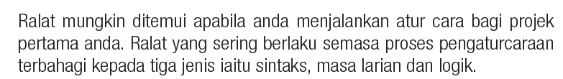



Slide 3
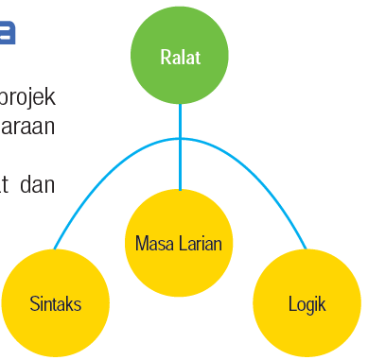
Jenis- jenis Ralat

Slide 4
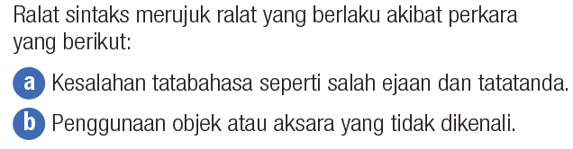
1. Ralat Sintaks

Slide 5
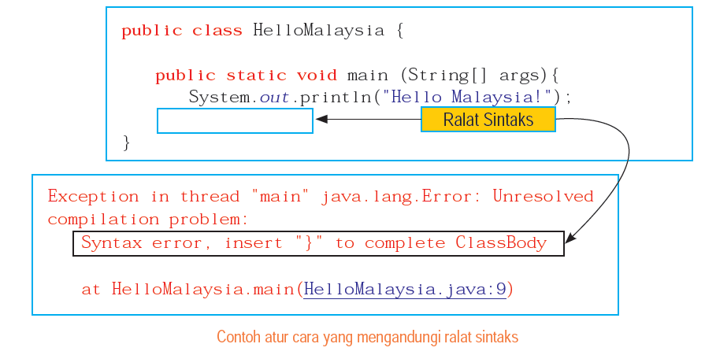
Contoh :

Slide 6
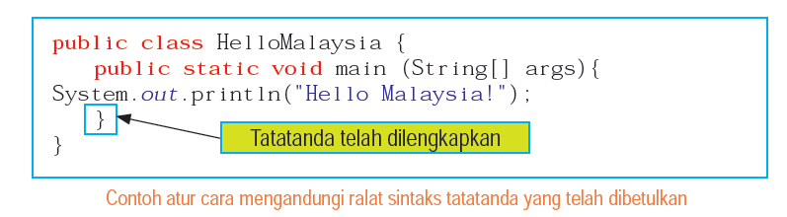
Contoh :

Slide 7
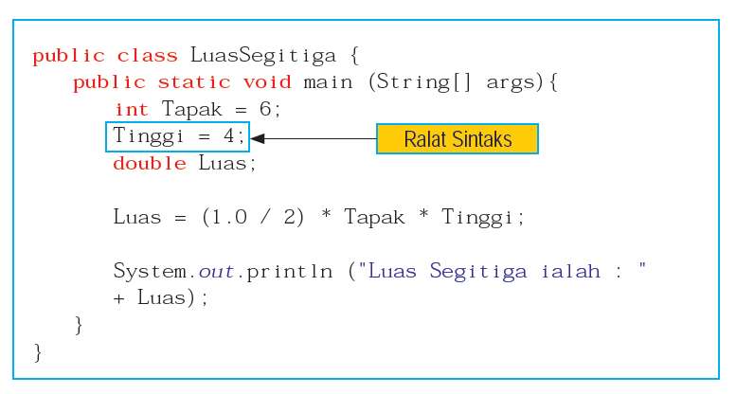
Contoh:

Slide 8
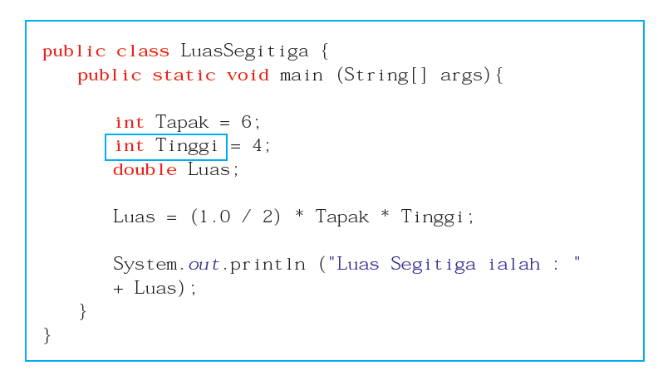
Contoh:

Slide 9
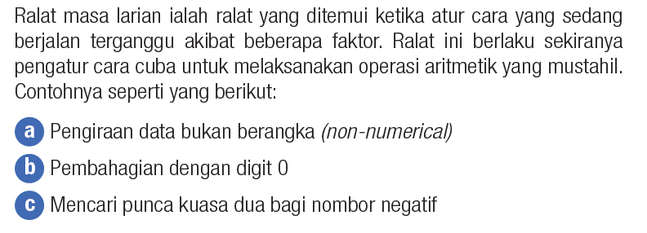
2. Ralat Masa Larian

Slide 10
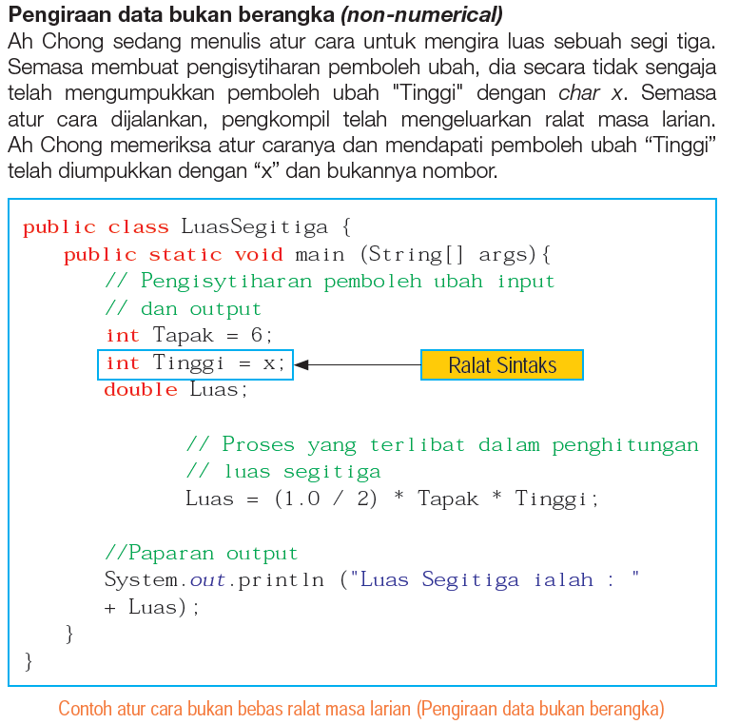
Contoh:

Slide 11
Contoh:
Ralat Masa Larian

Slide 12
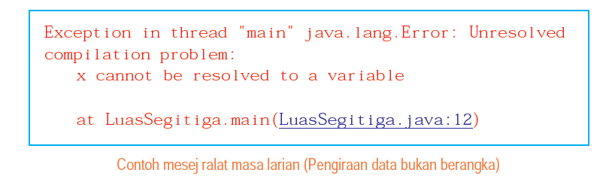
Contoh:

Slide 13
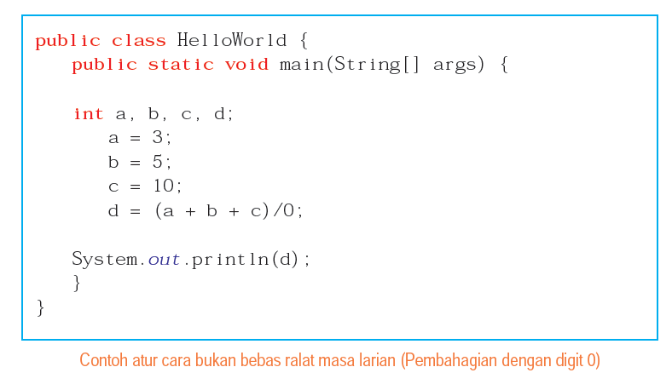
Contoh:

Slide 14
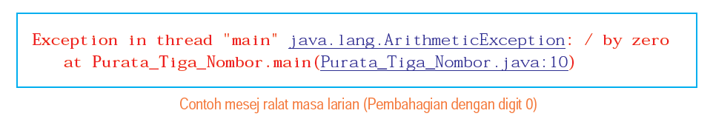
Contoh:

Slide 15
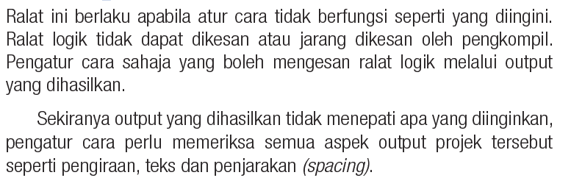
3. Ralat Logik

Slide 16
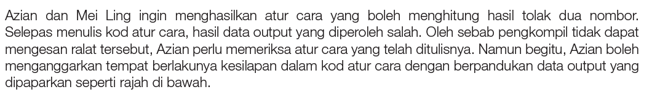
Contoh:

Slide 17
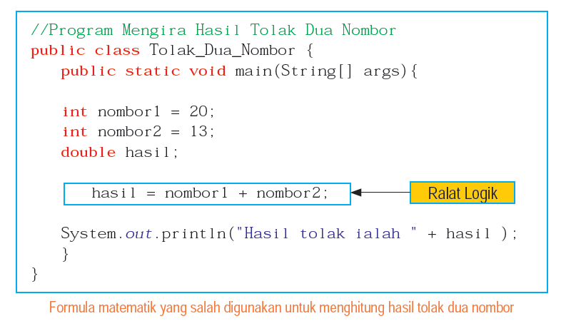
Contoh:

Slide 18
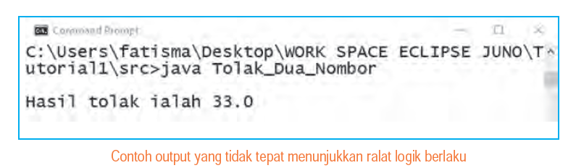
Contoh:

Slide 19
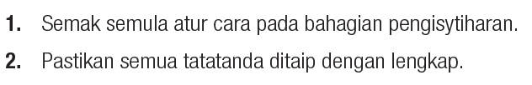
Pengesanan, Pengenalpastian dan Penterjemahan Mesej Ralat serta Pembaikan Ralat

Slide 20
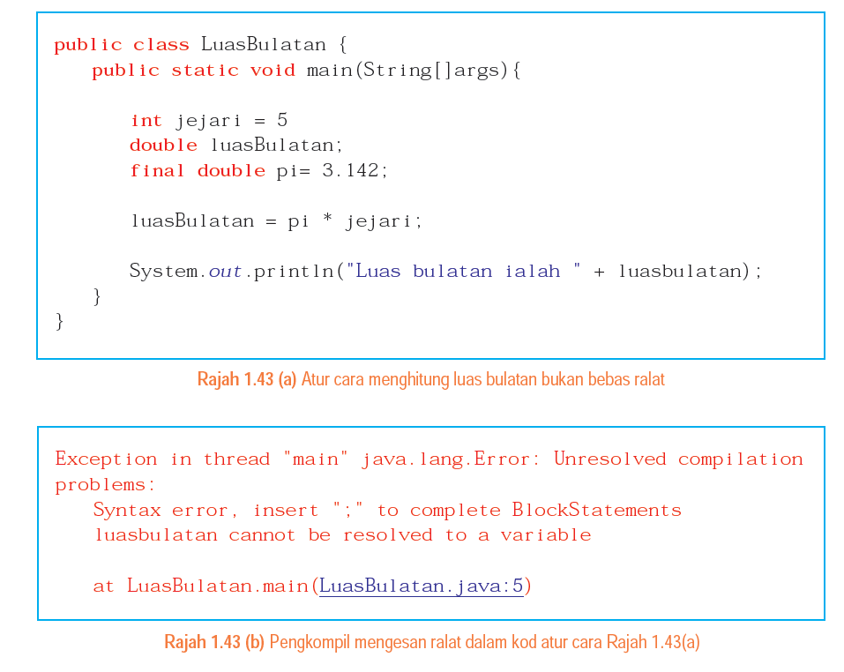
Pengesanan, Pengenalpastian dan Penterjemahan Mesej Ralat serta Pembaikan Ralat

Slide 21
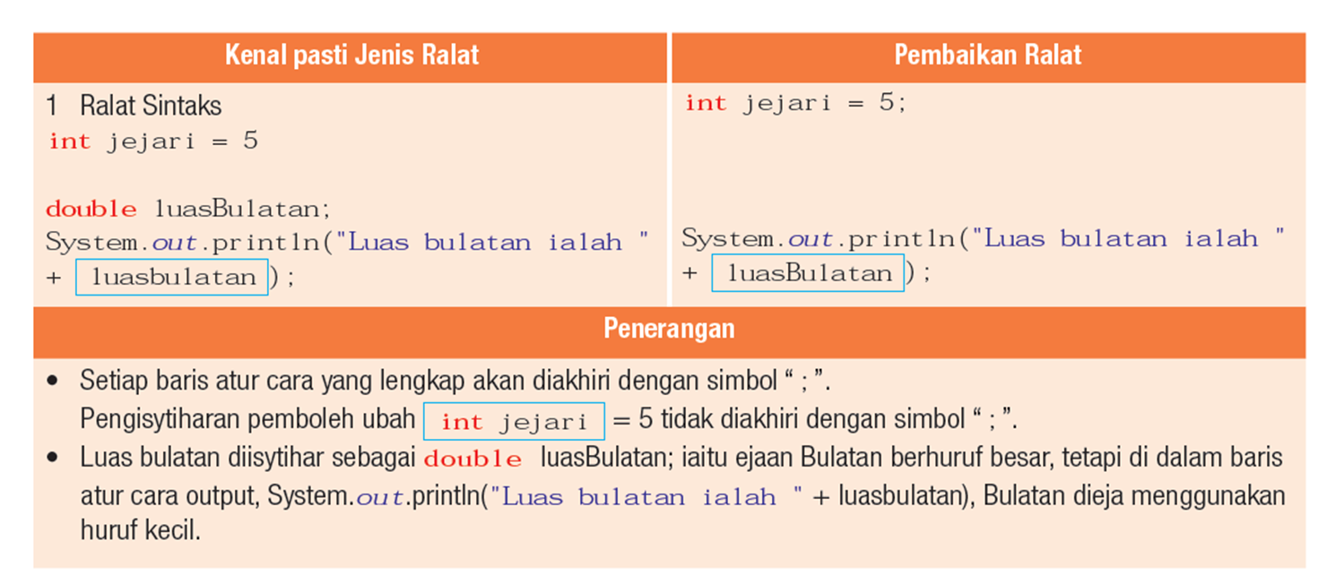
Pengesanan, Pengenalpastian dan Penterjemahan Mesej Ralat serta Pembaikan Ralat

